Slide 1
2D 게임 프로그래밍 2차 발표
2015180017
박찬준

Slide 2
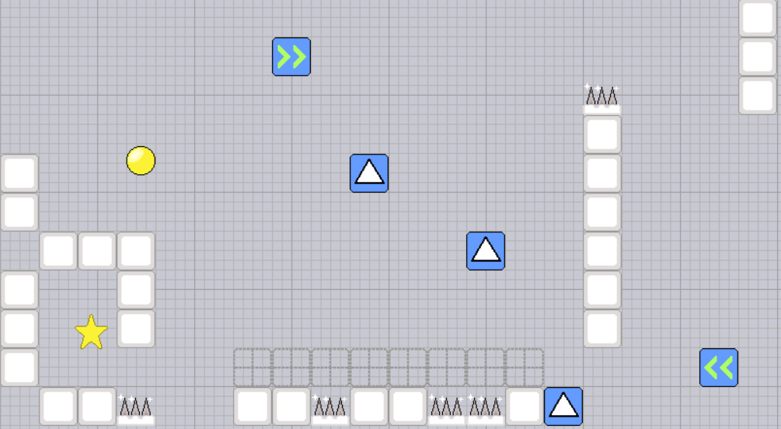
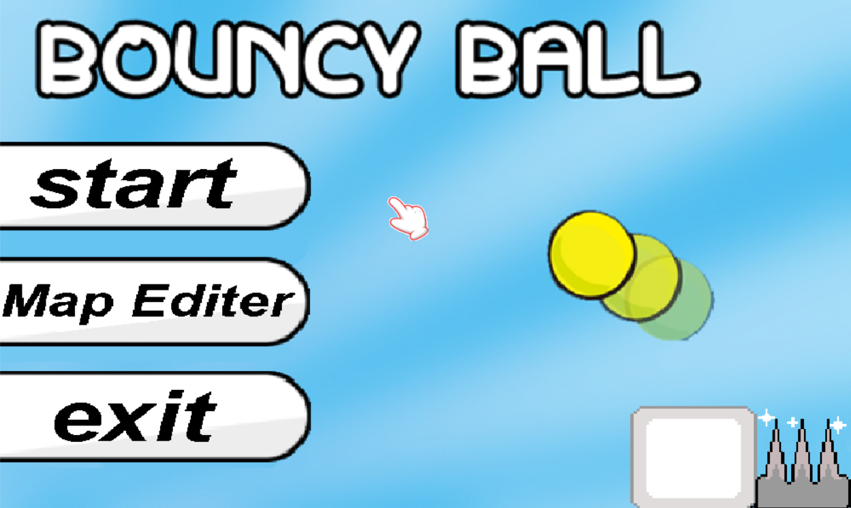
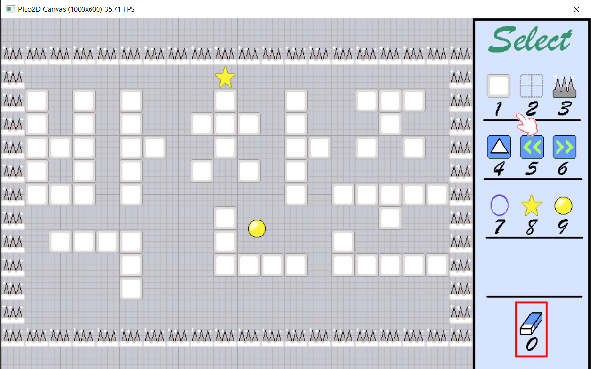
▶ 게임 컨셉
좌우 키보드 키를 이용한 공 튀기기

Slide 3
▶ 개발 범위
내용 | 최소 범위 | 추가 범위
플레이어 | 좌, 우 키를 이용한 공 이동 | 특정 키를 눌렀을 때 더 높이 점프 -> 삭제 ( 필요 x )
맵 | 4개의 스테이지를 구현 | 난이도 높은 2개의 스테이지 추가 -> 4개 스테이지 추가 (+추가) 4개의 일반 스테이지(튜토리얼) 구현
오브젝트 | - 일반 블록: 공이 밟고 점프하며 이동할 수 있는 블록 - 금이 간 블록: 1회에 한하여 공이 밟을 수 있지만, 공이 밟게 되면 블록이 사라진다. - 별: 공의 도착지점 (공이 별을 먹게 되면 현재 스테이지가 클리어된다. ) - 가시 블록 : 공이 가시 블록을 밟게 되면 게임 오버 | - 점프 블록 : 공이 밟았을 시 더 높이 점프 시키는 블록 - 부스터 블록 : 밟았을 시 특정 방향으로만 나아가게 만 드는 블록 ( 공은 멈출 수 없고 이동방향의 임의의 오 브젝트와 부딪히면 멈출 수 있다.) (+추가) - 포탈 블록 : 파란색의 포탈 블록과 공이 닿게 되면 공이 노란색의 포탈로 워프된다.
애니메이션 | 공이 별을 먹을 시 별이 사라지는 애니메이션, 공이 깨진 블록을 밟았을 시 블록이 사라지는 애니메이션 | (+추가) 공이 가시에 닿았을 때 공이 터지는 애니메이션
게임기능 | 공이 화면 밖으로 떨어지면 게임 오버 -> 다시 시작 공은 멈추지 않고 바닥에 닿으면 계속 위로 점프 | 일시정지 기능 및 다시 시작 기능 구현
사운드 | 공이 바닥을 튀길 때, 공이 별에 도착했을 때, 배경 음악
UI | 로비화면과 게임 화면 구현 | 스테이지 선택 화면

Slide 4
▶ 개발 일정
주차
1주차 | 계획 | 게임에 필요한 이미지 파일과 사운드 수집
 | 결과 | ( 90% ) 블록 이미지, 별 이미지, 공 이미지, 로비 및 맵 선택 UI 구현 / 효과음 및 배경음악 수집
2주차 | 계획 | 플레이어 좌우 조작 움직임 구현, 자연스러운 점프 구현 (적절한 가속도 값)
 | 결과 | ( 100% ) 플레이어 좌우 조작 움직임 구현 / 적절한 속도 및 가속도 값 적용
3주차 | 계획 | 별, 블록, 가시 등 게임에 필요한 오브젝트 생성
 | 결과 | ( 100% ) 별, 블록 (+추가구현) 오브젝트 생성
4주차 | 계획 | 플레이어와 오브젝트 간의 충돌처리
 | 결과 | ( 100% ) 공과 블록 / 공과 별 간의 충돌 구현
5~6주차 | 계획 | MapTool을 이용한 스테이지 생성 및 스테이지를 파일 불러오기로 게임 내에서 사용이 용이하게 구현
 | 결과 | ( 50% ) MapTool을 이용하여 스테이지를 생성 할 수 있게끔 구현 / 몇 가지 스테이지 구현
7주차 |  | 로비창 및 게임 창 구현
8주차 |  | 효과음 및 배경음 , 애니메이션 구현, 다른 블록 오브젝트 구현
9주차 |  | 최종 점검 및 릴리즈

Slide 5
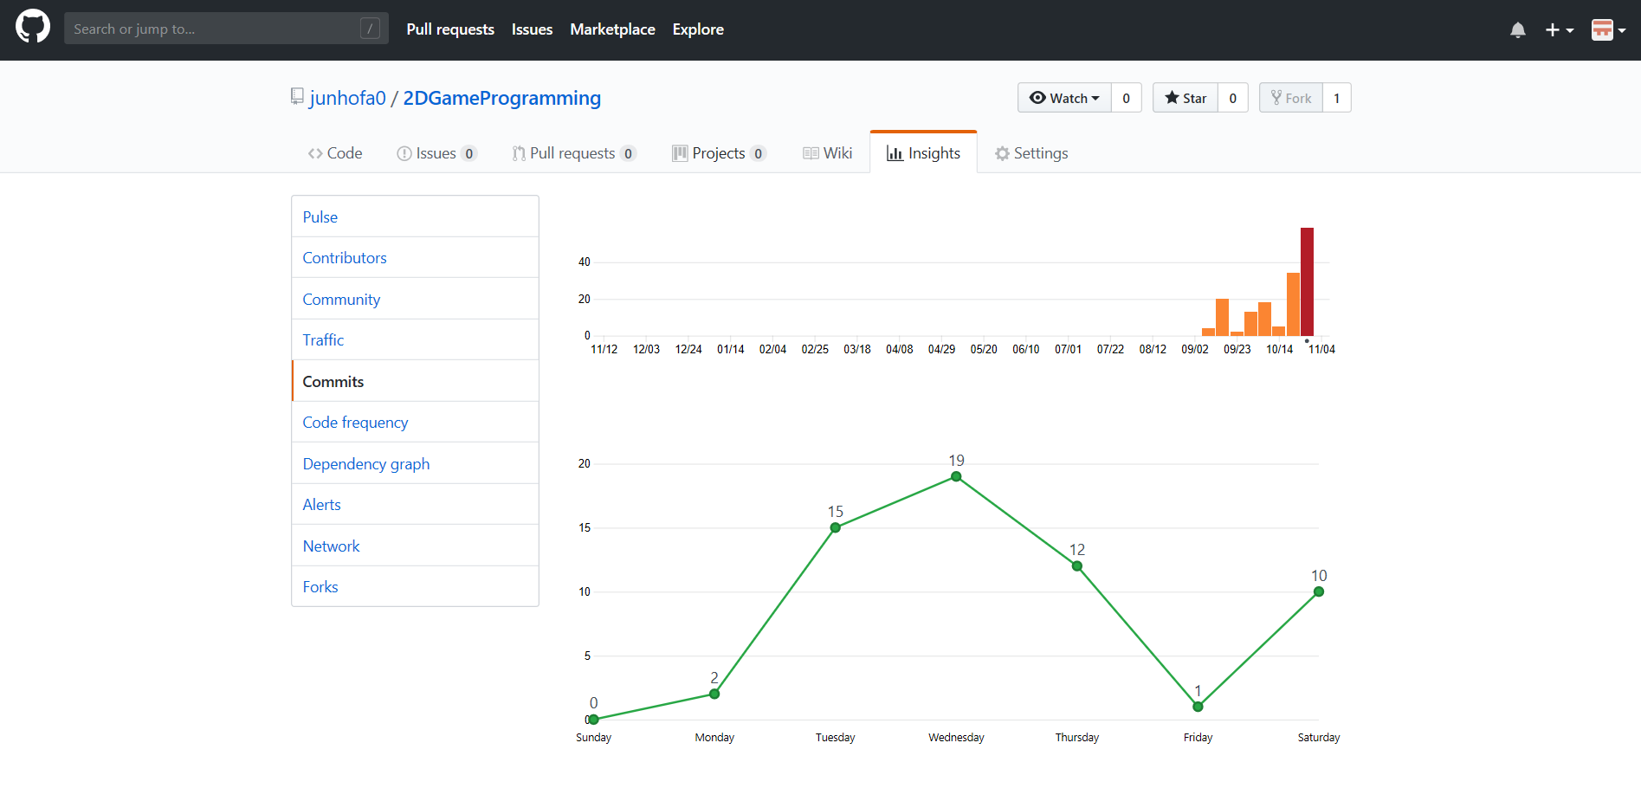
▶ Github 커밋 통계

